Slide 1
Анализ результатов ЕГЭ по биологии выпускников общеобразовательных организаций
города Сургута в 2021 году

Slide 2
На основании приказа Министерства просвещения Российской Федерации и Федеральной службы по надзору в сфере образования и науки от 12 апреля 2021г. № 161/470 «Об утверждении единого расписания и продолжительности проведения единого государственного экзамена по каждому учебному предмету, требований к исполнению средств обучения и воспитания при его проведении в 2021 году», был проведён единый государственный экзамен по биологии.

Slide 3
Распределение заданий по частям
экзаменационной работы
Части работы | Количество заданий | Максимальный первичный балл | Процент максимального первичного балла за выполнение заданий данной части от максимального первичного балла за всю работу, равного 58 | Тип заданий
Часть 1 | 21 | 38 | 66 | С кратким ответом
Часть 2 | 7 | 20 | 34 | С развѐрнутым ответом
Итого | 28 | 58 | 100

Slide 4
Распределение заданий экзаменационной работы
по содержательным разделам курса биологии
Содержательные разделы | Количество заданий
 | Вся работа | Часть 1 | Часть 2
1. Биология как наука. Методы научного познания | 2 | 1 | 1
2. Клетка как биологическая система | 5–4 | 4–3 | 1
3. Организм как биологическая система | 4–5 | 3–4 | 1
4. Система и многообразие органического мира | 4 | 3 | 1
5. Организм человека и его здоровье | 5 | 4 | 1
6. Эволюция живой природы | 4 | 3 | 1
7. Экосистемы и присущие им закономерности | 4 | 3 | 1
Итого | 28 | 21 | 7

Slide 5
Распределение заданий экзаменационной работы по видам проверяемых умений и способам действий
Основные умения и способы действий | Количество заданий
 | Вся работа | Часть 1 | Часть 2
Знать и понимать: основные положения биологических законов, теорий, закономерностей, гипотез; строение и признаки биологических объектов; сущность биологических процессов и явлений; современную биологическую терминологию и символику; особенности организма человека | 9 | 8 | 1
Уметь: объяснять и анализировать биологические процессы, устанавливать их взаимосвязи; решать биологические задачи; составлять схемы; распознавать, определять и описывать биологические объекты, выявлять их особенности, сравнивать эти объекты и делать выводы на основе сравнения | 16 | 11 | 5
Использовать приобретѐнные знания и умения в практической деятельности и повседневной жизни для обоснования правил поведения в окружающей среде, здорового образа жизни, оказания первой помощи | 3 | 2 | 1
Итого | 28 | 21 | 7

Slide 6
Распределение заданий по уровню сложности
Уровень Сложности заданий | Количество заданий | Максимальный первичный балл | Процент максимального балла за выполнение заданий данного уровня сложности от максимального первичного балла за всю работу, равного 58 (в %)
Базовый | 12 | 20 | 34,5
Повышенный | 9 | 18 | 31
Высокий | 7 | 20 | 34,5
Итого | 28 | 58 | 100

Slide 7
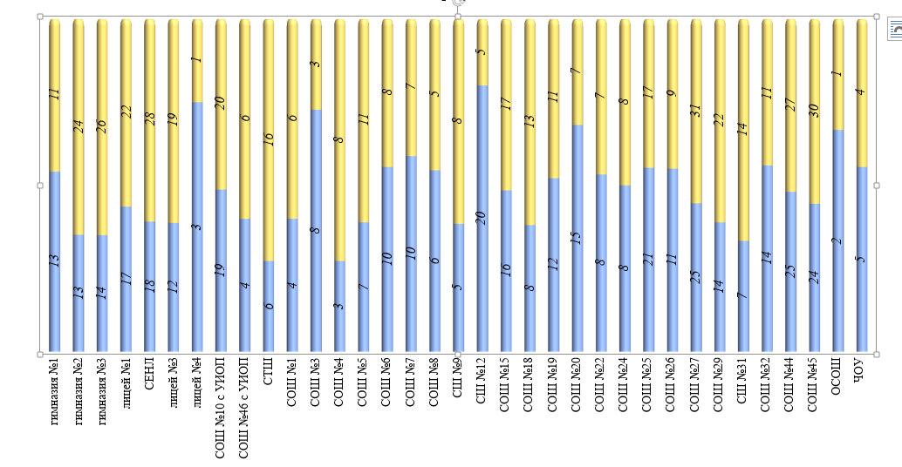
Участие в ЕГЭ в разрезе ОО

Slide 8
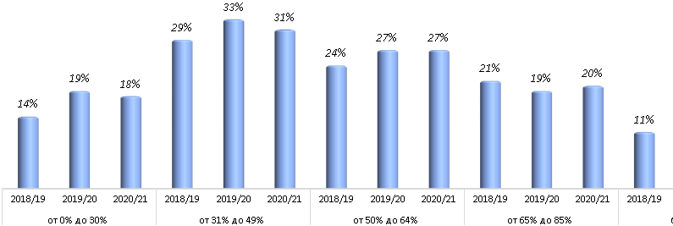
Процент выполнения ЕГЭ по биологии по городу за 3 учебных года

Slide 9
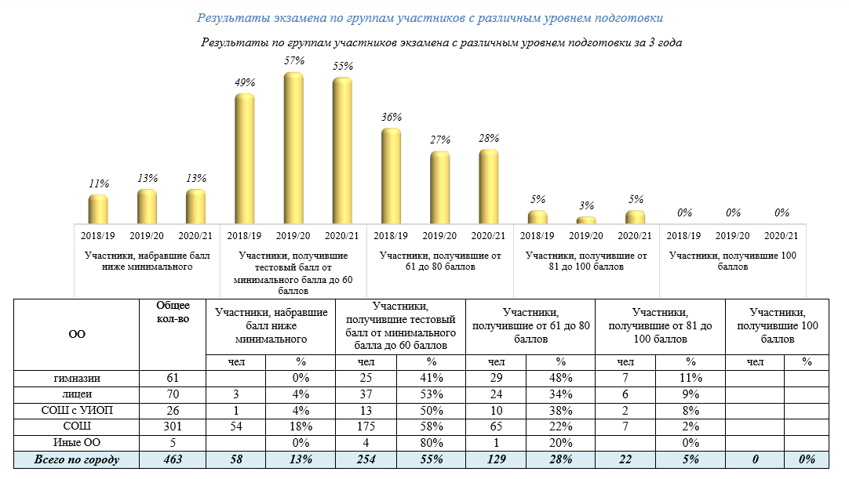

Slide 10
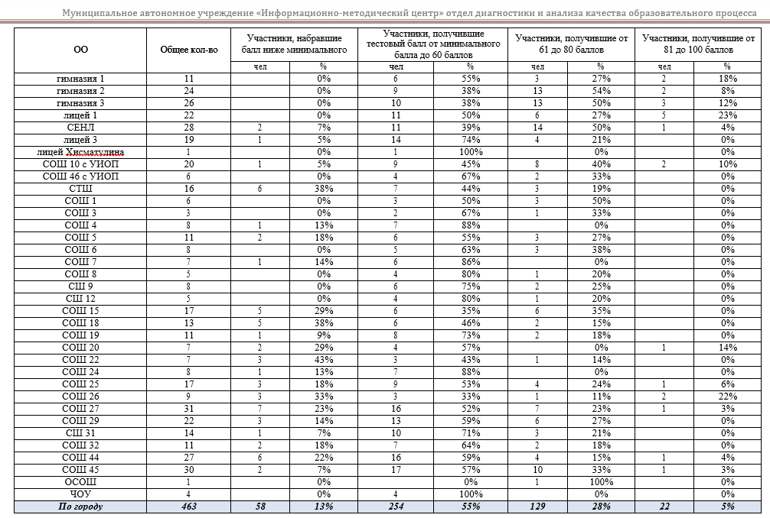

Slide 11
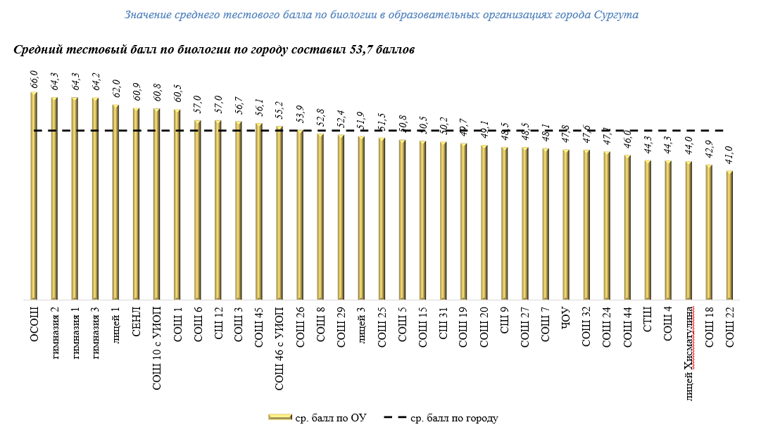

Slide 12
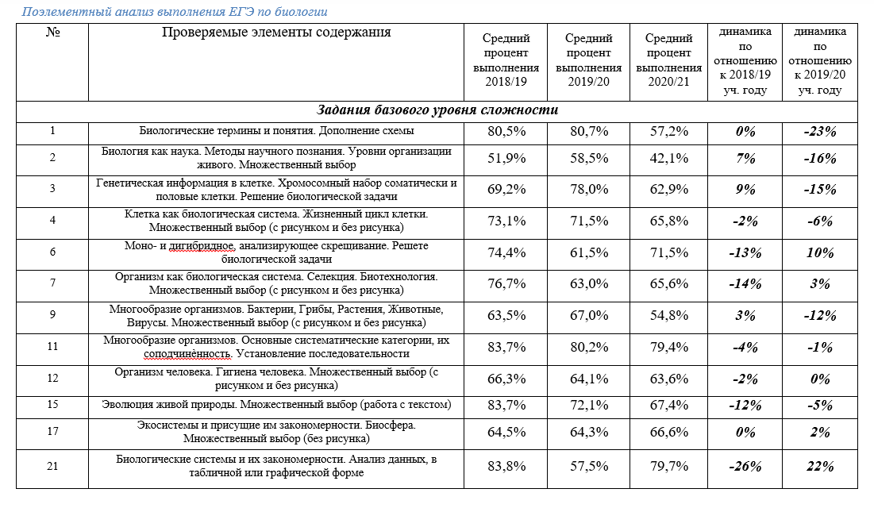

Slide 13
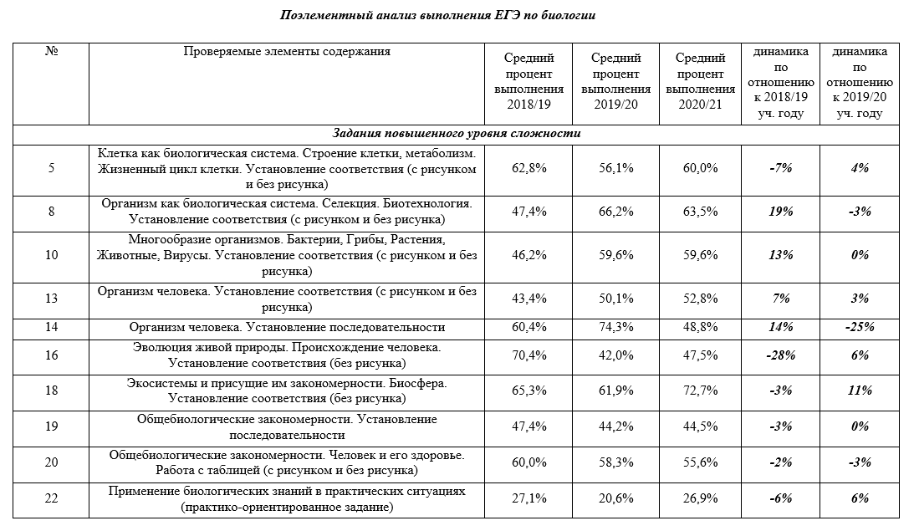

Slide 14
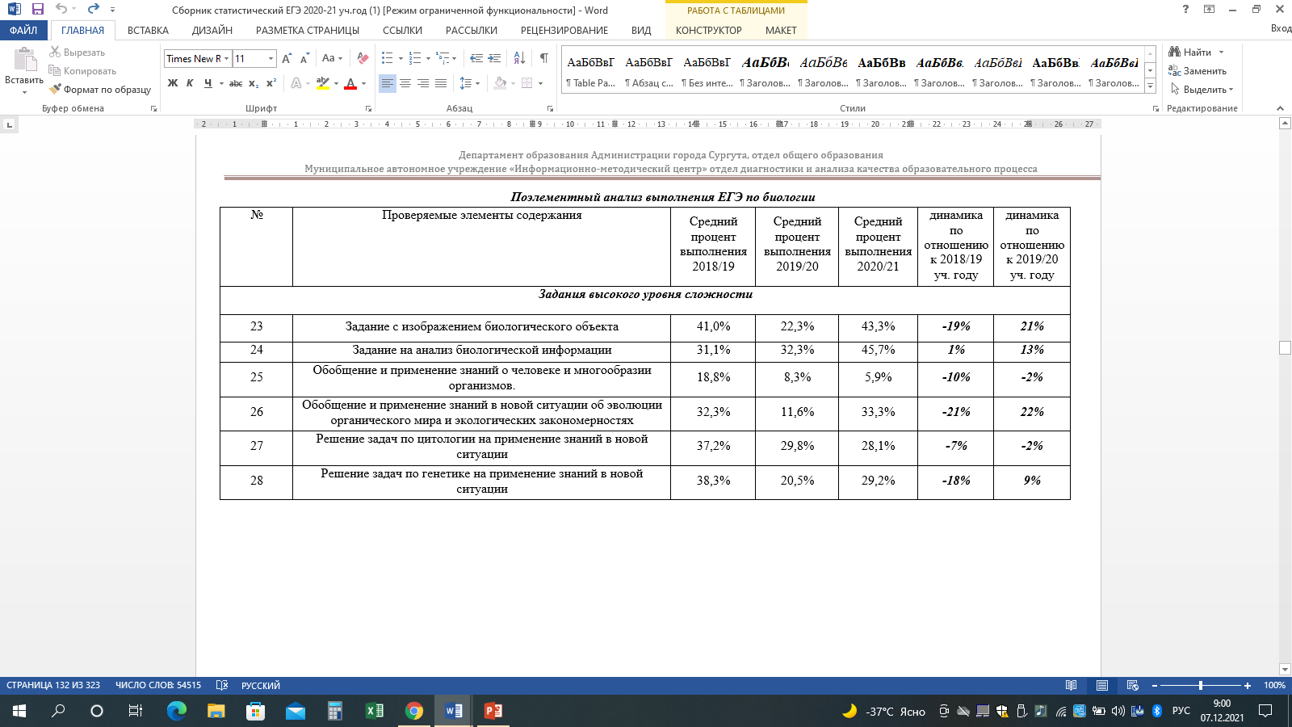

Slide 15
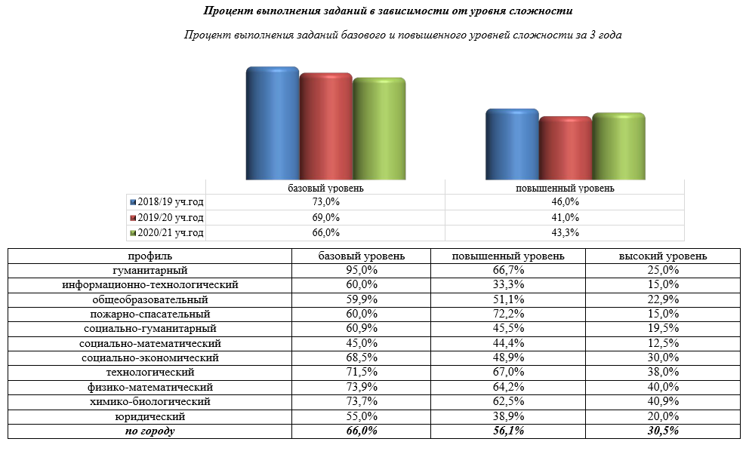

Slide 16
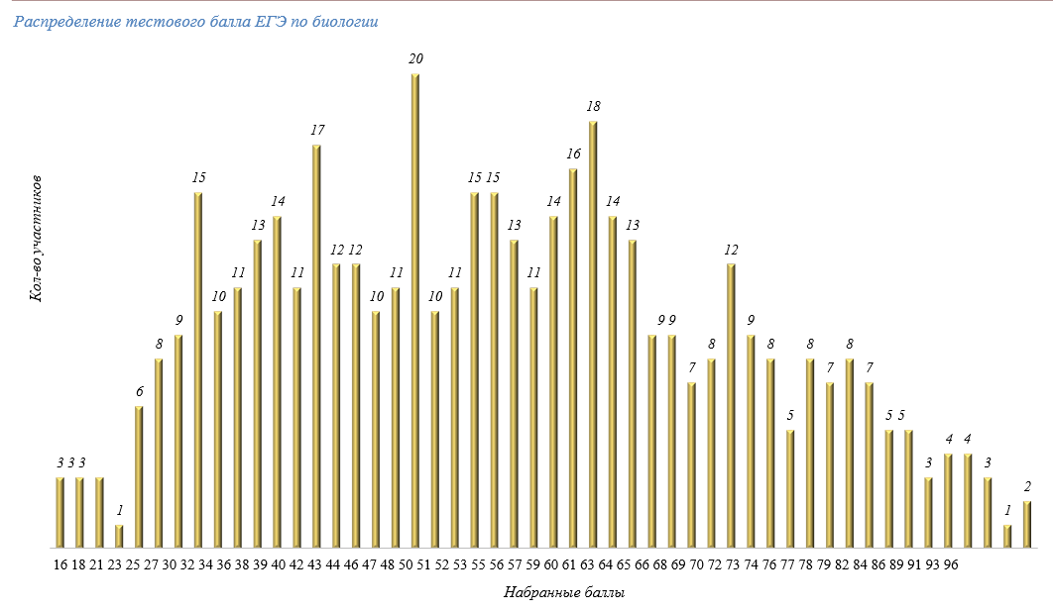

Slide 17

СПАСИБО ЗА ВНИМАНИЕ!

